Slide 1
Bristningsregisterdagen 2024
Eva Uustal

Slide 2
Syftet med Bristningsregistret
- att fånga upp kvinnor som har besvär efter förlossningsbristningar och erbjuda uppföljning vid behov
- att ge återkoppling till läkare och barnmorskor som suturerar bristningar om hur det går för kvinnan
- att ge klinikerna uppföljning av sina medicinska resultat
- att skapa underlag för nationell jämförelse och forskning inom området förlossningsbristningar
- att indirekt förbättra handläggningen av förlossningsbristningar genom att efterfråga hur de diagnostiseras och sutureras

Slide 3
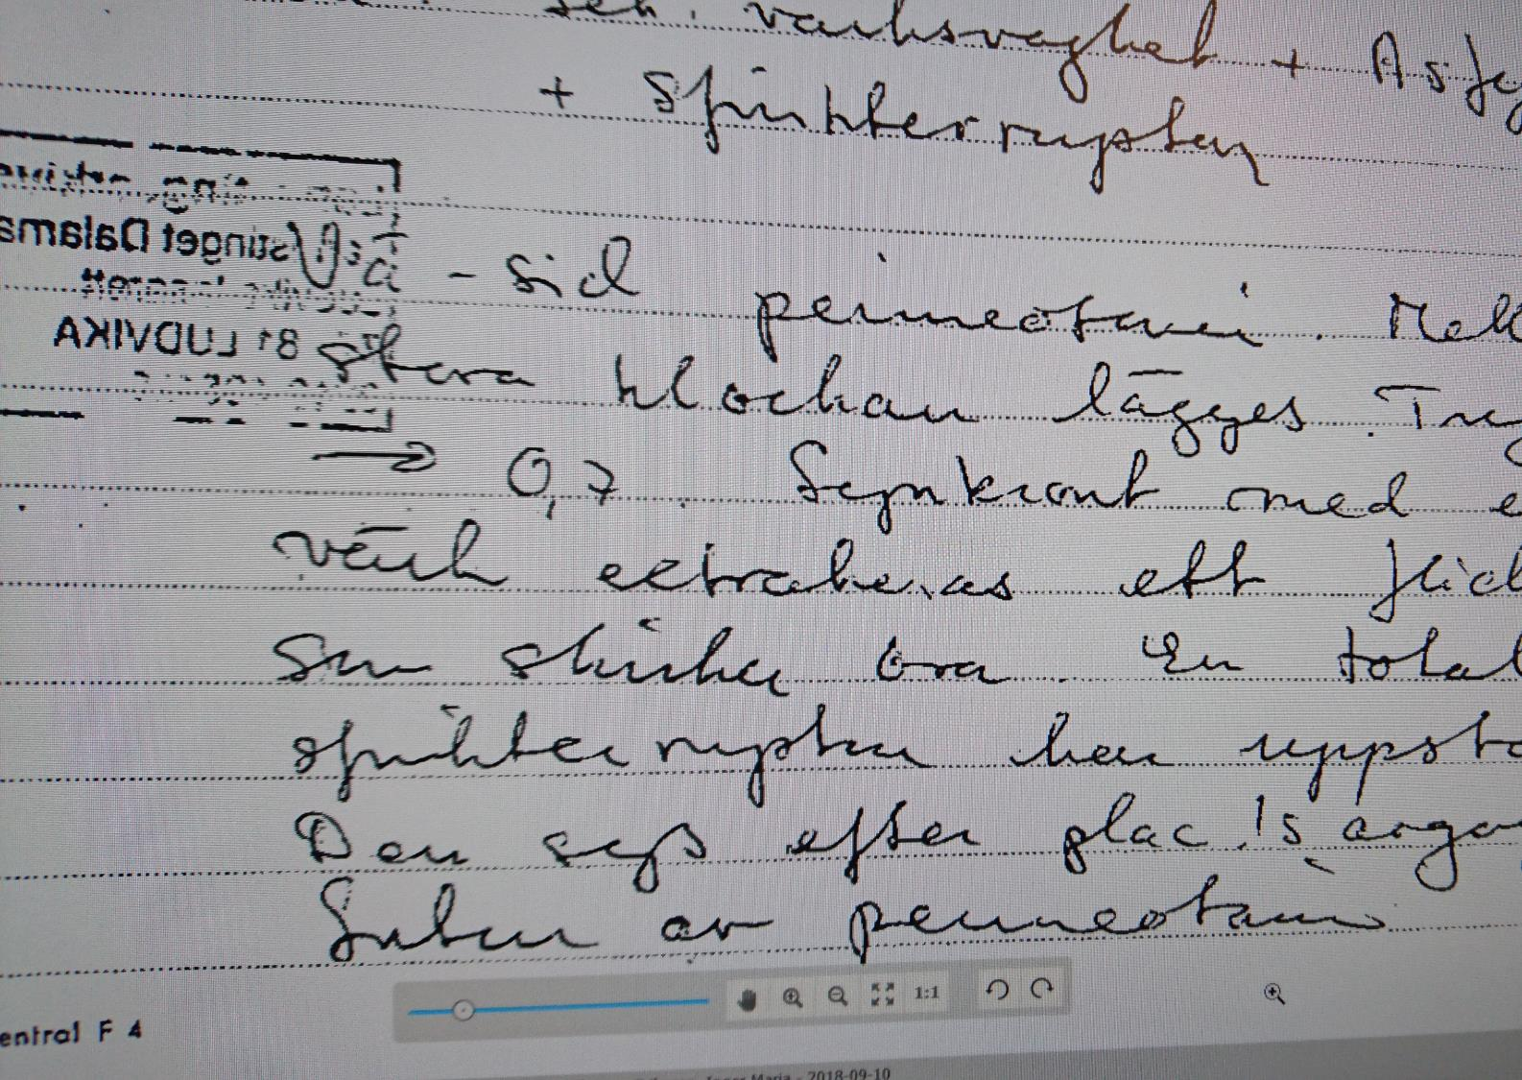
Svensk bristningshistorik 90- och -00 talet
1990: Bristningar är oerhört sällsynt. Allt sys på salen. Barnmorskorna syr allt utom sfinktern, på salen.
1996: 9/10 förlossningsläkare har aldrig fått någon utbildning om bristningar ( LT). Kvinnor med sfinkterskador har analinkontinens. Nya diagnoskoder med internsfinkterskada publiceras.
2001: ARG-rapporten om Analsfinkterskador publicerad ” adaptera distala levatorn så kommer sfinktern fram”- gäller fortfarande
2005: 10 år efter sfinkterskada har många problem. De med kort avstånde mellan analkanalen och vagina=låg perinealkropp har mer problem än andra

Slide 4
Bristningshistorik-10- och 20-talet
2010: Arbetet med Bäckenbottenutbildning startas med LÖF, barnmorskor och gynekologer.( I första arbetsgruppen hade alla fött barn på 90 –talet och fått ”ingen sfinkterskada” ☺)
2011 : Arbetet med Bristningsregistret börjar
2012: Uppdrag granskning om sfinkterskador skakar om Sverige. Media vaknar
2014: Bristningsregistret går i drift
2016 Fritextsvaren är förskräckande. ”A worse nightmare” m fl publiceras
2014: Koderna för analsfinkterskador med inre sfinktern blir officiella
2017: Bäckenbottenutbildning.se publiceras . Yttre pudendusblockad inplementerar sig själv.
Levatorskadorna får uppmärksamhet
2020: Nya koder för grad 2 vid förlossnings och bäckenbottenskador i efterförloppet, blir officiella
2020: Alla kliniker registrerar sfinkterskador i BR
2024: Data uppdelat på nya koderna för grad 2 visas i BR-rapporten.

Slide 5
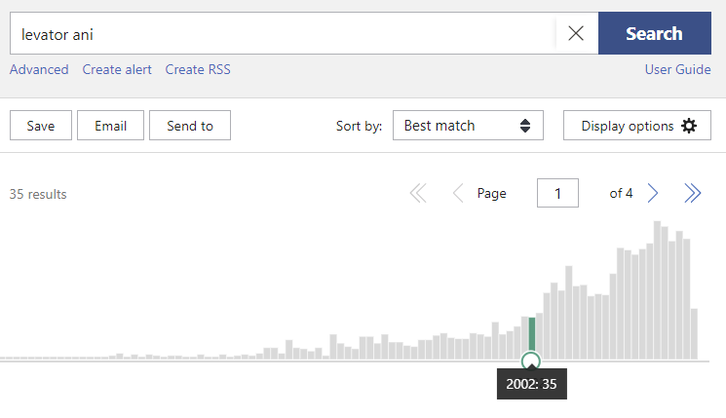
Hur utveckling kan gå till...
2005:Levatorskador uppmärksammas inom gynekologi
2005: Perinealkroppen/AVD uppmärksammas. Vad finns i den?
2017: Kunskapen om perinealkroppens yttre muskler sprids i Sverige
2021 SBU-rapporten med avsnitt om levatorskador
2020: Eva inser att vissa likställer mellangårdens muskelfästen mot perinealkroppen med levatorskada, oj!
2023: Konceptet yttre och inre perinealkroppen klarnar
Practices to improve detection of perineal tears and women’s views and experiences of healthcare providers following sustained perineal tear-a systematic review. (2021).

Slide 6
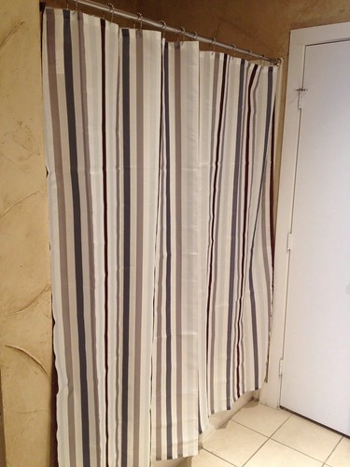
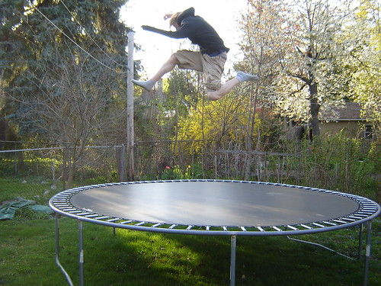
Levatorsmusklerna är inte någon platta, de är en gardin på sidan av vagina och rektum: De går från blygdbenet och ATLA på sidoväggen och fäster mot svanskotan, vaginalfascian och inre perinealkroppen

Slide 7
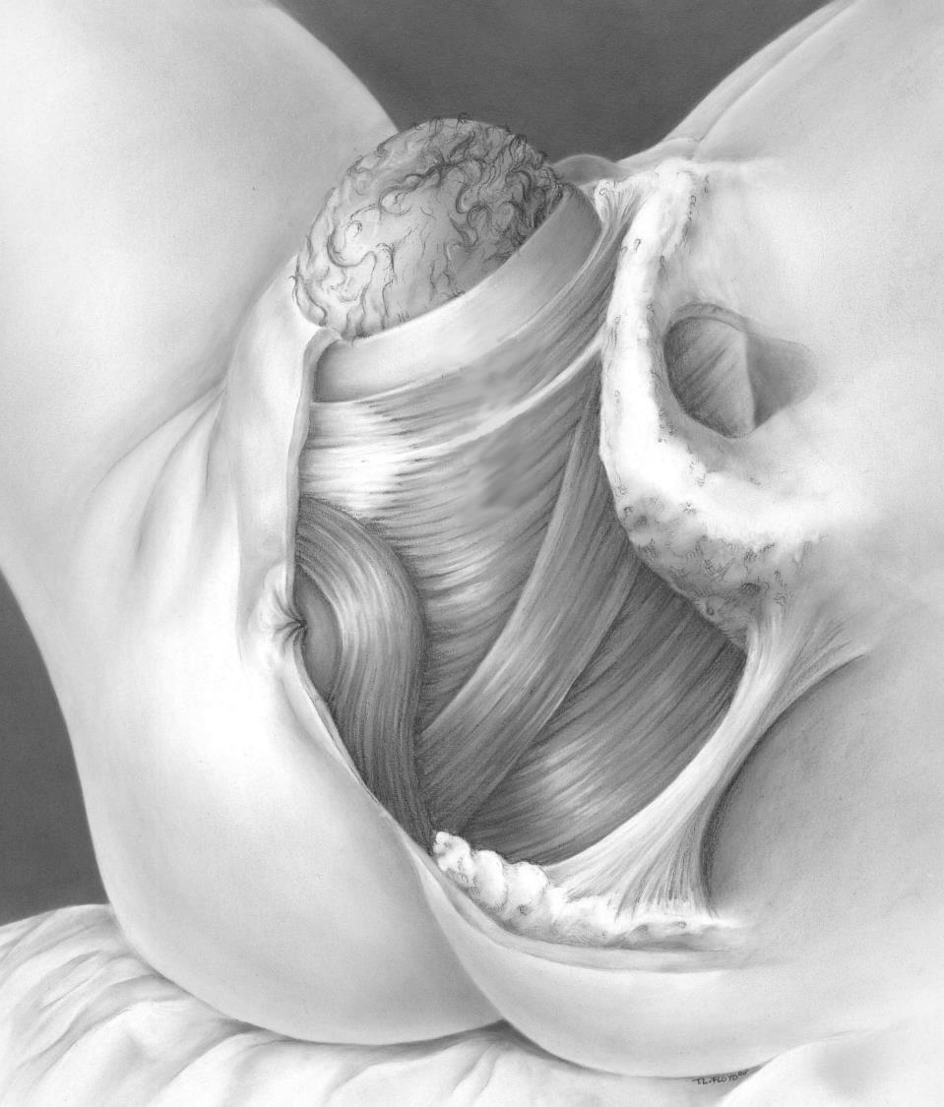
Levator ani muscle subdivisions and external anal sphincter (as labeled) at crowning of the fetal head showing the massive changes needed for the head to emerge. © DeLancey
Pubococcygeal
External anal
sphincter
Puborectal
Iliococcygeal
© DeLancey

Slide 8
Levatorskador: det finns olika omfattningar SBU. Förlossningsbristningar – Diagnostik samt erfarenheter av bemötande och information. Stockholm: Statens beredning för medicinsk och social utvärdering (SBU); 2021. SBU-rapport nr 323.
levatormuskelfästen släppt från symfysen/ ATLA -kan inte lagas med dagens metoder
bristning inne i muskeln jfr lårkaka- läker bra
levatormuskelfästen släppt från inre perinealkroppen/ rectovaginal fascia
eller kombinationer av dessa
3 kan även lagas under åren efter skada,
och borde kunna lagas vid förlossning

Slide 9
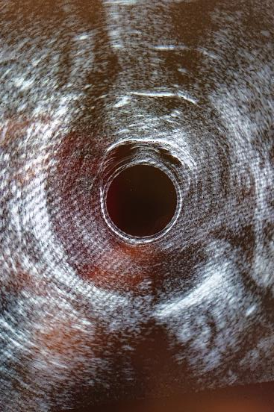
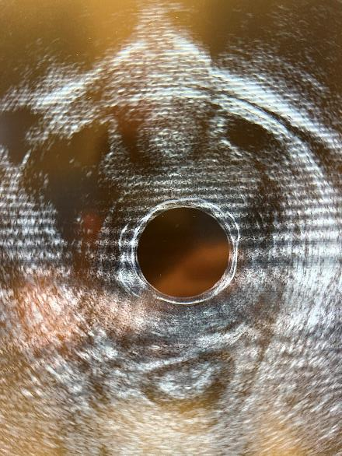
Perinealkroppen 2.0- en fördjupad förklaringsmodell:
yttre perinealkroppen= fäste för transversus och bulbokavernosus
inre perinealkroppen= fäste för distala levatorer, sfinktrar, rektovaginal fascian
Ärr efter klipp genom
muskelfästen
Vänster distala levator
fäster mot /utgör den inre
perinealkroppen
Höger distala levator fäster
inte mot den
inre perienalkroppen
som därmed saknas

Slide 10
Bristningar framöver: önskelista
Bristningar förebyggs nästan alltid
Alla bristningar hittas
Alla som syr bristningar förstår vad de gör och får återkoppling
Tecken på levatorskador upptäcks redan vid förlossning och kan de som går repareras
Alla följs upp tills det är OK, BR följer alla grad 2 och klipp
Det finns kompetens att hitta och rehabba/reparera defektläkta bristningar i hela Sverige

Slide 12
Här kan du hitta data om din klinik och alla andra svenska kliniker
Testlänken
GynOp (incanet.se)
https://prestatistik.incanet.se/gynoptest/

Slide 16
Nu till highlights från årets årsrapport
Jämförande data, alla typer av bristningar och klipp

Slide 18
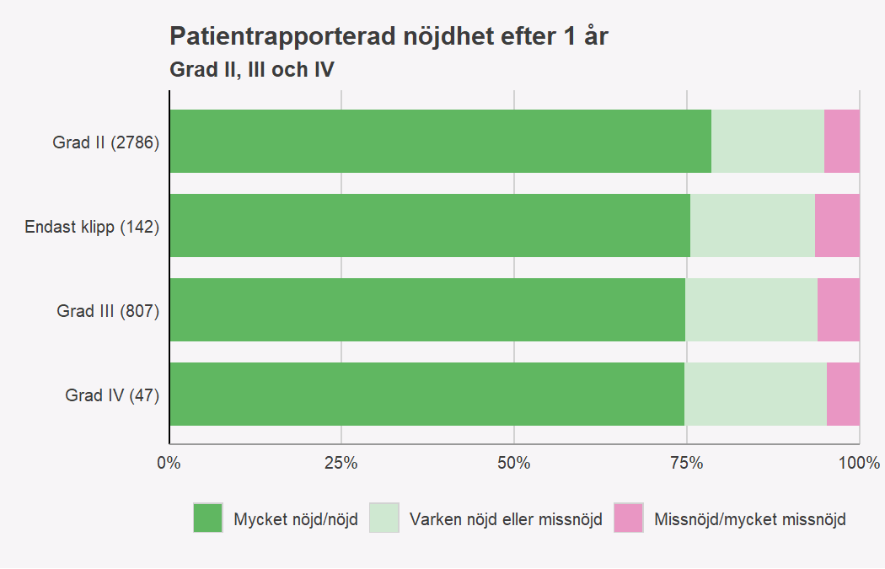

Slide 20
Data uppdelat efter omfattning av grad II-bristning
Det viktigaste är inte hur många % av varje bristning vi ser.
Det viktiga är att vi undersöker bristningarna och reflekterar tillsammans om hur de ser ut och syr dem på bästa sätt
Macedo MD, Ellström Engh M, Siafarikas F. Detailed classification of second-degree perineal tears in the delivery ward: an inter-rater agreement study. Acta Obstet Gynecol

Slide 21
Kod och förklaring | Antal | Total | Andel
O70.1A Liten grad 2, mindre än halva perinealkroppen | 3986 | 9486 | 42.0%
O70.1B Medelstor grad 2 mer än halva perinealkroppen | 65 | 9486 | 0.7%
O70.1C Stor grad 2 nedre vagina | 1926 | 9486 | 20.3%
O70.1D Stor grad 2 även övre vagina | 115 | 9486 | 1.2%
O70.1X Ospecificerad grad 2 |  | 9486 | 35.8%

Slide 22
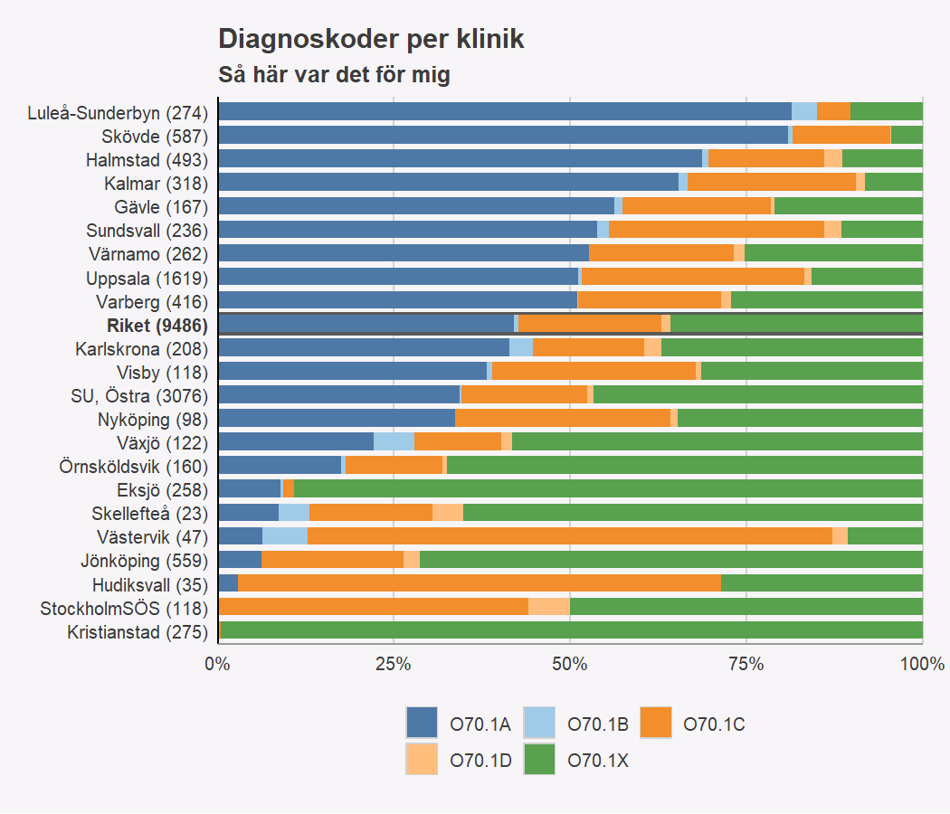
Andelen O70X=ospecificerad är olika. Vad beror det på? O701B är sällsynt.

Slide 24
Odds Ratio² | 95% CI²³ | p-value²
1.27 | 1.10, 1.46 | <0.001

Slide 26
Smärta vid samlag: kan ha olika orsaker
På frågan om smärta i underlivet vid samlag efter 1 år kan patienten svara, “Ingen smärta”, “Lite smärta”, “Måttlig smärta”, “Stark smärta” eller “Olidlig smärta”. Vi har klassificerat om svaren från enkäterna enligt:
“Måttlig smärta”, “Olidlig smärta” och “Stark smärta” = “Dyspareuni”
“Lite smärta”, “Inga besvär/ingen smärta” = “Ingen dyspareuni”
Den kan ha funnits redan före förlossningen, vulvodyni, och är då en riskfaktor för att få större bristningar.
Det kan också vara en överspänd bäckenbotten, ibland kopplad till djupare muskel- levatorskada.
En annan vanlig orsak till smärta vid samlag är att huden i bakre slidöppningen sytts ihop utan att de bakomliggande muskelfästena byggts upp. Då spricker huden.
Ett av Bristningsregistrets syften är att fånga upp de kvinnor som anger problem efter förlossning, avsett orsak.

Slide 28
Muskelfästen saknas bakom huden i perineum- utseende ”bra”, funktionen dålig

Slide 29
Mer om grad 2, klipp och infektioner

Slide 31
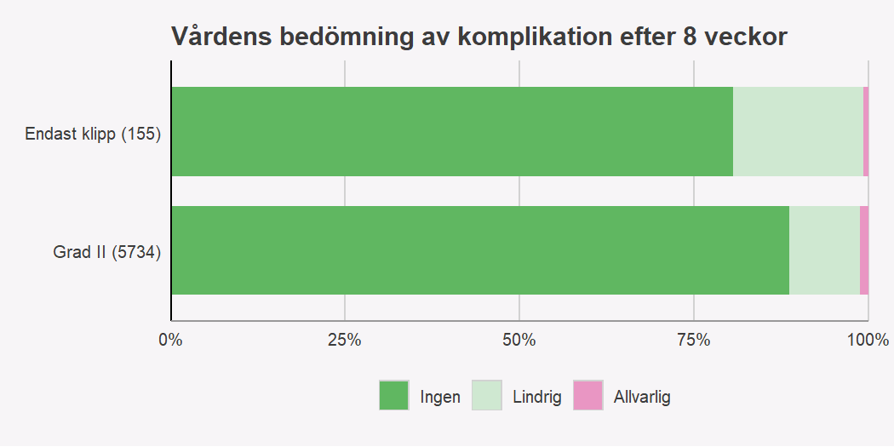
Hur blir det efter klipp jämfört med grad2?

Slide 33
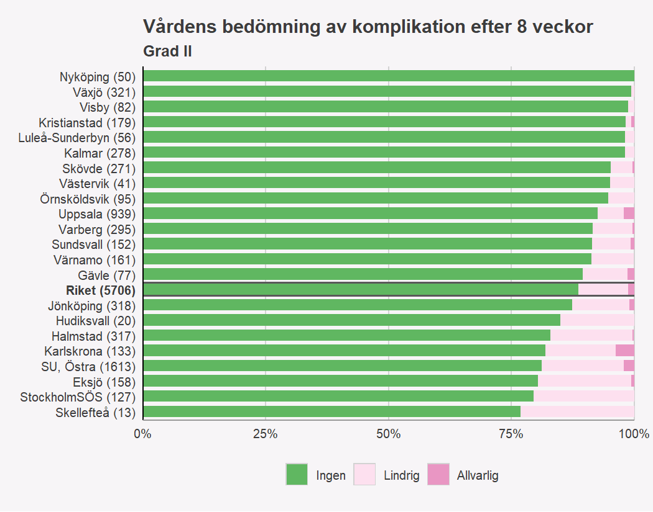

Slide 35
Om antibiotikabehandling

Slide 37
Tack till Natalia Ödman för data

Slide 38
Data från VG-region,

Slide 39
Ska vi alltid ge antibiotika vid grad 2 och klipp nu? Nej, men förmodligen vid instrumentell förlossning Nuvarande formulering i Bäckenbottenutbildning:

Slide 40
ANODE-studien- vad är det?
Alla former av operativ förlossning är förknippade med en högre infektionsrisk jämfört med oassisterad vaginal förlossning
Evidens för nyttan av antibiotikaprofylax vid kejsarsnitt är väl etablerad, men före ANODE-studien saknades evidens för antibiotikaprofylaxens effekt efter assisterad vaginal förlossning.
I ANODE-studien randomiserades 3427 kvinnor till en intravenös engångsdos av samtidig amoxillin/clavulansyra eller placebo omedelbart efter vaginal förlossning och visade en nästan halvering av frekvensen av bekräftad eller misstänkt infektion, från 19 % i antibiotikagruppen till 11 % i placebogruppen.
Incidensen av perineal infektion, perineal smärta, användning av smärtlindring för perineal smärta, behov av ytterligare perineal vård, sårruptur, perineum som är för obekväm att mata barnet och eventuella besök i samband med perineala problem minskade alla statistiskt signifikant i antibiotikagruppen jämfört med placebo.
Royal College of Obstetricians and Gynaecologists riktlinjer har nu ändrats till att rekommendera rutinmässig användning av en engångsdos profylaktisk antibiotika efter operativ vaginal förlossning på grundval av detta tydliga bevis på nytta.
Knight M, Chiocchia V, Partlett C, Rivero-Arias O, Hua X, Hinshaw K, Tuffnell D, Linsell L, Juszczak E; ANODE collaborative group. Prophylactic antibiotics in the prevention of infection after operative vaginal delivery (ANODE): a multicentre randomised controlled trial. Lancet. 2019 Jun 15;393(10189):2395-2403. doi: 10.1016/S0140-6736(19)30773-1. Epub 2019 May 13.

Slide 41
Antibiotika vid instrumentell förlossning rekommenderas nu i England
Där är klipp mycket vanligt vid instrumentell förlossning
Preparatet finns inte för i v användning i Sverige men biotillgängligheten är 70-90% vid peroral användning
I ANODE-studien gavs 1 g amoxicillin and 200 mg clavulansyra iv
Det kan vara rimligt att använda Amoxicillin/Clavulansyra i tablettform, 2x 500mg/125mg i endos efter instrumentell förlossning
Och registrera om man ger eller inte i Bristningsregistret!
Samt överväga det vid andra riskfaktorer för infektion som anemi, långdragen förlossning, komplexa bristningar

Slide 44
Heja Västervik, Ö-vik, Sundsvall, Varberg, Växjö, Kalmar, Värnamo, Skövde, Halmstad (och alla andra)

